Slide 1

Effective AER Object Classification Using Segmented Probability-Maximization Learning in Spiking Neural Networks

Slide 2
AER poses some challenges to SNN
AER is not stable.
晃动和光照变化会有很大影响
Massive information is recorded.
A mechanism is required to make full use of the information
Notes:
Address event representation (AER) cameras

Slide 3
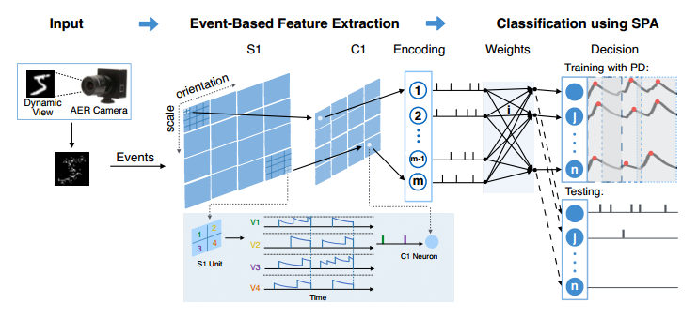
工作流程
Notes:
看完后面细节部分再写这部分

Slide 4
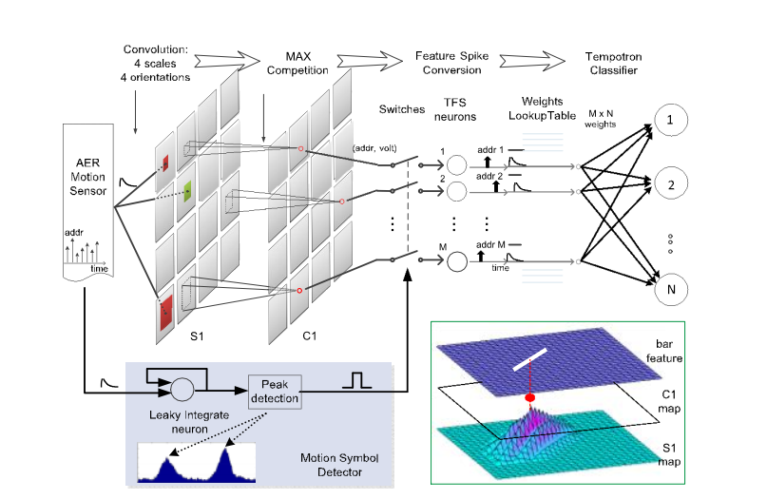
Event-Based Feature Extraction
Notes:
每个事件都会与一组Gabor filters卷积

Slide 5
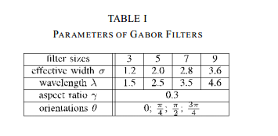
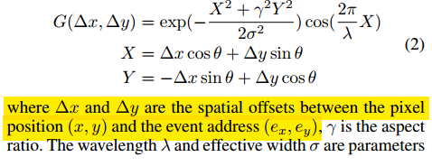
S1 公式 GABOR FILTERS
Notes:
4 scales + 4 orientations 对应16个S1卷积层
pixel position 和 event address什么区别？

Slide 6
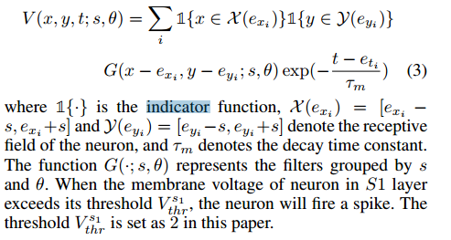
S1 公式
Notes:
4 scales + 4 orientations 对应16个S1卷积层
pixel position 和 event address什么区别？
S1 Unit中的四个电压功能？

Slide 7
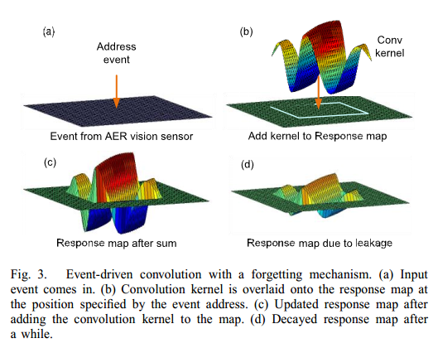
S1 模拟
事件进来
卷积核对事件进行卷积
生成新的响应事件图
随着时间流逝，相应会逐渐变弱
Notes:
当一个事件进来时，卷积核被覆盖到响应映射上在输入事件地址指定的位置。然后将卷积核的每个元素加到对应的原始响应上。更新。此外，为了消除非常老的事件对当前响应图的影响，采用了遗忘机制。随着时间的推移，响应图中的每个像素都会向静息电位(通常为零)方向减小(或增大)

Slide 8
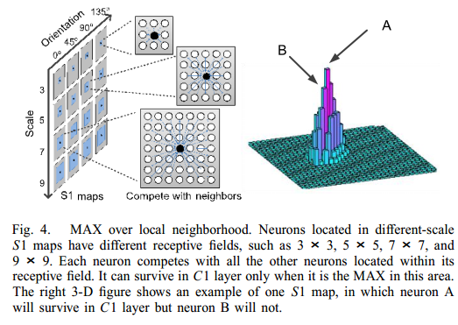
C1 （competition）
scale相同，则感受野相同
感受野相同的filter(neuron)相互竞争
MAX的存活
A能存活，B消失
Notes:
不同的S1（scale不同）拥有不同的感受野，相同感受野中的神经元之间竞争，MAX
C1输出如图二右下所示（bar feature)
论文中的每个s1unit分成四份，不知道啥意思

Slide 9
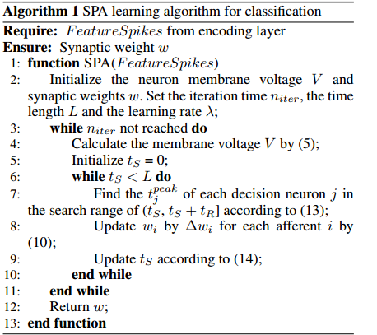




SPA算法
输入：C1得到的Spike特征向量
初始化膜电压和权值等
在每次迭代中
计算膜电压
顺序选取时间段寻找电压峰值
更新权值

Slide 10


Neuron Model
突触后电压（postsynaptic potential, PSP)(LIF model)
膜电压
Notes:
V0=1

Slide 11
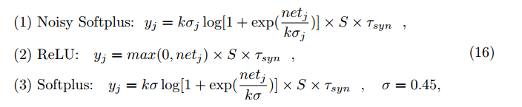

激活函数：Noise Softplus

Slide 12

类别j出现的概率
损失函数

Slide 13
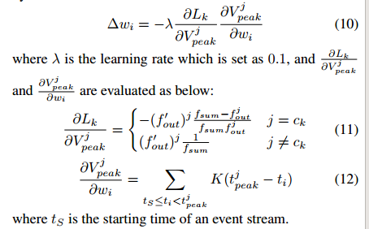
权值更新
Notes:
这一处求导还没看大懂

Slide 14

Peak Detection
Peak Detection: 定位膜电压峰段
ts更新
Notes:
类别j电压峰值出现的时间，V表示代表类别j的神经元膜电压，如果当前段中有多个时间点满足条件，则选择最早的时间点。

Slide 15
SPA算法
输入：C1得到的Spike特征向量
初始化膜电压和权值等
在每次迭代中
计算膜电压
顺序选取时间段寻找电压峰值
更新权值

